Slide 1

Η εννοια της μεταβλητησ
Ενοτητα 9.6
Α Γυμνασίου -Προγραμματισμός scratch

Slide 2
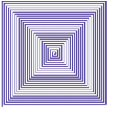
Θέλουμε να σχεδιάσουμε το διπλανό σχήμα. Παρατηρούμε ότι, ενώ φαίνεται ότι κάθε φορά η στροφή είναι 90° όπως όταν σχεδιάζεται ένα τετράγωνο, το μήκος κάθε πλευράς αλλάζει συνέχεια. Θέλουμε η πλευρά να ξεκινάει από ένα αρχικό μήκος και, στη συνέχεια, να αυξάνει σταδιακά. Θα πρέπει να βρούμε έναν τρόπο να αναπαραστήσουμε την πλευρά που μεταβάλλεται μετά από κάθε κίνηση, δηλαδή μια ποσότητα που μεταβάλλεται. Γι’ αυτό χρησιμοποιούμε τη μεταβλητή. Η μεταβλητή είναι μια θέση στη μνήμη, η οποία περιέχει μια τιμή που μπορεί να αλλάξει, όποτε θελήσουμε.

Slide 3
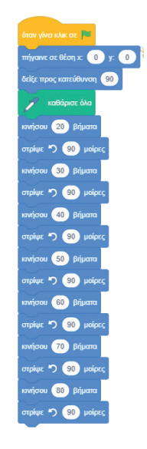
Δίπλα φαίνεται η πρώτη προσπάθεια που έκανε μια μαθήτρια. Ξεκίνησε με πλευρά 20 και σε κάθε κίνηση αύξανε την πλευρά κατά 10. Έτσι, πήρε το διπλανό σχήμα. Προφανώς, δεν μπορούμε να συνεχίσουμε έτσι, γιατί η έκταση του προγράμματος θα είναι 5-6 σελίδες.

Slide 4
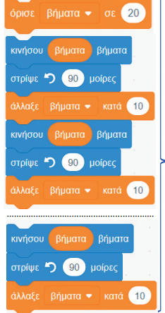
Δημιουργία μεταβλητής «βήματα»
Για αυτό θα χρειαστεί να ορίσουμε μια μεταβλητή με όνομα βήματα.....
Μετά την εισαγωγή της μεταβλητής, μπορούμε να γράψουμε το διπλανό τμήμα κώδικα με τη χρήση εντολής επανάληψης, έτσι ώστε να επιτελεί την ίδια ακριβώς λειτουργία.

Slide 5
Μετά την εισαγωγή της μεταβλητής, μπορούμε να γράψουμε το διπλανό τμήμα κώδικα με τη χρήση εντολής επανάληψης, έτσι ώστε να επιτελεί την ίδια ακριβώς λειτουργία.
Επανάλαβε 7 φορές
Κινήσου βήματα
Στρίψε αριστερά 90°
Αύξησε την πλευρά κατά 10

Slide 6
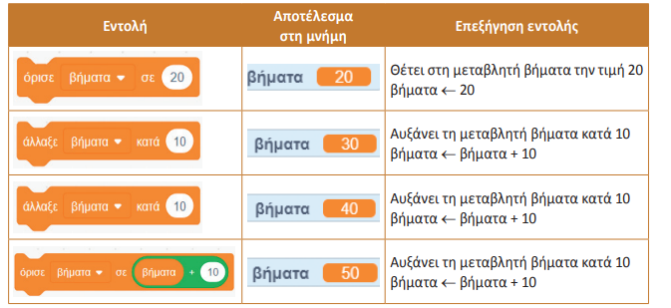
Κάθε μεταβλητή έχει ένα όνομα και αναφέρεται σε μια θέση στη μνήμη του υπολογιστή. Όταν θέσουμε μια τιμή σε αυτή τη θέση, η προηγούμενη τιμή που είχε διαγράφεται, όπως φαίνεται στο παρακάτω παράδειγμα:

Slide 7
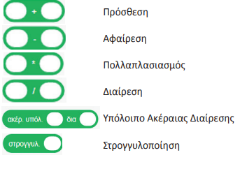

Slide 8
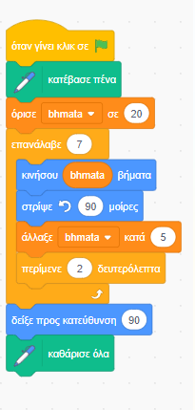
Υλοποίηση στο scratch
  Ανοίξτε τι scratch υλοποιήσετε το διπλανό πρόγραμμα

Slide 9
Ερωτήσεις κατανόησης
  Τι είναι η μεταβλητή στον προγραμματισμό και ποια η χρησιμότητά της;
Πως δημιουργούμε μεταβλητή στο scratch;

